Slide 1
Ética Pública
Curso-Taller
franciscobedolla@hotmail.com
franciscobedolla.cancino
@franbedolla
Francisco Bedolla Cancino
Centro de Investigación
Internacional del Trabajo, A. C.

Slide 2
Las experiencias de valor
O la conciencia moral
Francisco Bedolla Cancino
Centro de Investigación
Internacional del Trabajo, A. C.

Slide 3
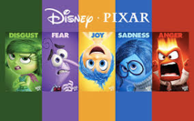
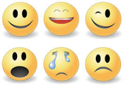
Introspección
¿Cuál es el valor que más motiva mi vida?
¿Cuál es la emoción
que más me conmueve?
¿
Valioso/No-valioso
Apreciable/Despreciable
Bueno/Malo
Francisco Bedolla Cancino
Centro de Investigación
Internacional del Trabajo, A. C.

Slide 4
¿Quién soy yo?
Valores
Emociones
Inspiración
Francisco Bedolla Cancino
Centro de Investigación
Internacional del Trabajo, A. C.

Slide 5
Ejercicio “Roles-Valores”
Personal
Laboral
Mi rol más representativo es…
El valor que más inspira mi obrar como funcionario público es…
Mi rol más representativo es…
El valor que más me inspira como persona es…
Núcleo de
tensión
Emocional
Profesional
La emoción que más me conmueve es…
Mi rol más representativo es…
El valor que más inspira mi obrar profesional es…
Mi rol más representativo es…
Francisco Bedolla Cancino
Centro de Investigación
Internacional del Trabajo, A. C.

Slide 6
¿Quién soy yo?
laboral
profesional
personal
Francisco Bedolla Cancino
Centro de Investigación
Internacional del Trabajo, A. C.

Slide 7
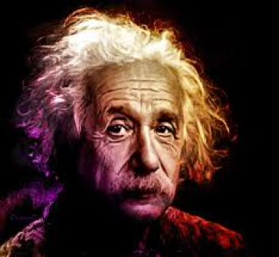
Para reflexionar
"Hay una fuerza motriz más poderosa que el vapor, la electricidad y la energía atómica: la voluntad"
Albert Einstein
Francisco Bedolla Cancino
Centro de Investigación
Internacional del Trabajo, A. C.

Slide 8
Valores Emociones
Justicia
Amor
Francisco Bedolla Cancino
Centro de Investigación
Internacional del Trabajo, A. C.

Slide 9
Ejercicios Expectativas
Palabras que mejor expresan lo que deseo de este taller
Lo que yo deseo que este taller me deje como experiencia es…
Francisco Bedolla Cancino
Centro de Investigación
Internacional del Trabajo, A. C.

Slide 10
Ejercicios Expectativas
Francisco Bedolla Cancino
Centro de Investigación
Internacional del Trabajo, A. C.

Slide 11
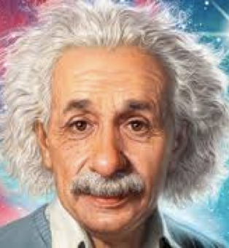
Para reflexionar
Locura es hacer una vez tras otra las mismas cosas y esperar resultados diferentes
Albert Einstein
Francisco Bedolla Cancino
Centro de Investigación
Internacional del Trabajo, A. C.

Slide 12
Jinetes del Apocalipsis
Corrupción
Estrés
Acracia
Violencia
Francisco Bedolla Cancino
Centro de Investigación
Internacional del Trabajo, A. C.

Slide 13
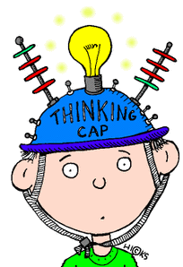
Modelo de Identidad
Estándar de Identidad
Comparador
Emociones
percepciones
Input
Persona
Output
Contexto
Valoraciones reflejas
conducta social
Significado
situacional
Perturbaciones
Francisco Bedolla Cancino
Centro de Investigación
Internacional del Trabajo, A. C.

Slide 14
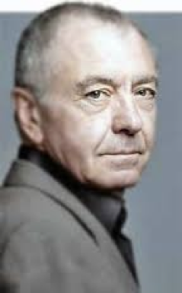
Para reflexionar
[…] por todas partes se esgrime la revitalización de los valores y el espíritu de responsabilidad como el imperativo número uno de la época: la esfera ética se ha convertido en el espejo privilegiado donde se descifra el nuevo espíritu de la época […] el siglo XXI será ético o no será.
G. Lipovetsky
Francisco Bedolla Cancino
Centro de Investigación
Internacional del Trabajo, A. C.

Slide 15
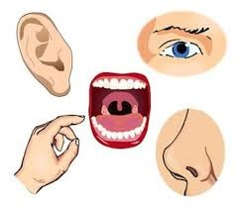
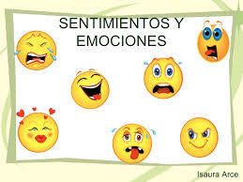
Teoría de la Conciencia
ideas
Cognición
Intuición
Sensación
visiones
sensoriedad
Emoción
motricidad

Slide 16
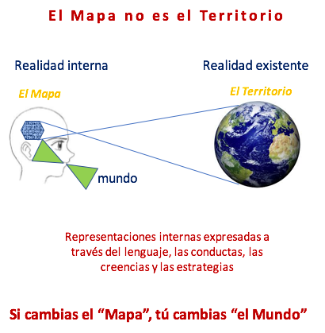
Sobre el Cambio
El cambio más importante que las personas pueden hacer es cambiar su forma de ver el mundo. Podemos cambiar de estudio, trabajo, barrio, país, incluso de continente, y seguir siendo lo que siempre hemos sido. Pero cambiemos nuestro ángulo de visión fundamental y todo cambia: nuestras prioridades, nuestros valores, nuestros juicios, nuestras actividades.
Una y otra vez, en la historia …, la sacudida total de la imaginación ha marcado el comienzo de una nueva vida… un giro del corazón, una “metanoia” por la cual los hombres ven con nuevos ojos, entienden con nuevas mentes y orientan sus energías hacia nuevas formas de vida
Comisión de Gobernanza Global de la ONU

Slide 17
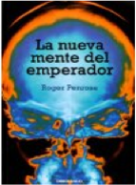
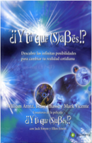
Lecturas sugeridas

Slide 18
La Comunicación Moral
O el problema del daño y la justificación
Francisco Bedolla Cancino
Centro de Investigación
Internacional del Trabajo, A. C.

Slide 19
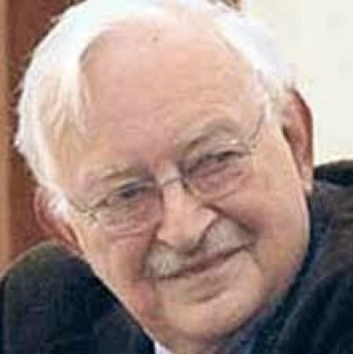
Para reflexionar
[…] en los sistemas sociales humanos, los sistemas más complejos del universo y en consecuencia los más difíciles de analizar, la lucha por la vida buena continúa.
I. Wallerstein
Francisco Bedolla Cancino
Centro de Investigación
Internacional del Trabajo, A. C.

Slide 20
II. Ética
El cambio, la realidad y la conciencia
Francisco Bedolla Cancino
Centro de Investigación
Internacional del Trabajo, A. C.

Slide 21
Concepto de Moral
Entiendo por moral un tipo específico de comunicación, el cual comporta referencias al aprecio o desprecio. Lo que está en juego aquí no es el carácter bueno o malo de roles específicos —como maestro, músico, funcionario público o futbolista, por ejemplo—, sino la persona como un todo, en cuanto es valorada como partícipe en la comunicación.
Francisco Bedolla Cancino
Centro de Investigación
Internacional del Trabajo, A. C.

Slide 22
Para reflexionar
Hay una fuerza motriz más poderosa que el vapor, la electricidad y la energía atómica:
la voluntad
Albert Einstein
Francisco Bedolla Cancino
Centro de Investigación
Internacional del Trabajo, A. C.

Slide 23
Dos caminos, una elección
A punto de concluir la jornada laboral, Raúl, funcionario del IMP, le dice en tono preocupado a María, su colaboradora directa, -“Necesito de tu apoyo urgente para revisar un dictamen que debo presentar a mis superiores, sin excusa ni pretexto mañana por la mañana”-. Contrariada por la abrupta petición, María le replica -“Jefe, el horario oficial ya concluyó, y le recuerdo que
soy madre soltera y debo cuidar de mis dos pequeños y apoyarles en sus tareas”. Raúl, que también tiene hijos pequeños, entra en duda, pero finalmente, apelando a su sentido del profesionalismo y la importancia pública del dictamen en cuestión, le exige a María que permanezca y le apoye.
Francisco Bedolla Cancino
Centro de Investigación
Internacional del Trabajo, A. C.

Slide 24
Ética de la Función Pública
O la integridad puesta a prueba
Francisco Bedolla Cancino
Centro de Investigación
Internacional del Trabajo, A. C.

Slide 25
La integridad a prueba
1er
personal
2do
profesional
3ro
laboral
Francisco Bedolla Cancino
Centro de Investigación
Internacional del Trabajo, A. C.

Slide 26
Auditoría: la prueba del umbral
¿Qué clase de persona admiro y quiero ser?
Espejo
Publicidad
¿Estoy dispuesto a leer sobre esto en el periódico…Decirle a mi familia?
Fuego
¿Deseo, puedo y estoy dispuesto(a) a seguir con esto?
Firma
¿Tomo la responsabilidad pública de esta decisión?

Slide 27
Modelo “ir/no-ir”
Tres juicios llaman sobre la acción inmediata.
¿Es ésta legal?
¿Es ésta ética?
¿Es ésta efectiva?
Efectiva
Ética
Ética
No-Ética
Ilegal
No actuar*
No actuar
Legal
Legal e inefectiva
No actuar**
No actuar
Legal y efectiva
Actuar
No actuar
* ¿Persigues cambiar en el marco de la ley? **¿Rediseño innovativo?
¿Cuándo emprender una acción inmediata?
Actúa de manera inmediata sólo en la intersección

Slide 28
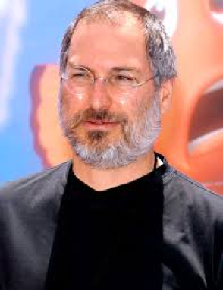
Para reflexionar
Ser el hombre más rico del cementerio no es lo que más me importa… Ir a la cama a la noche diciendo “hemos hecho algo maravilloso” es lo que realmente me preocupa.
Steve Jobs
Francisco Bedolla Cancino
Centro de Investigación
Internacional del Trabajo, A. C.

